Slide 1
Sociologie du numérique contemporain
Cyprien Vanhuyse
Avril 2025-Juin 2025

Slide 2
Séance 6 : Internet, démocratie et pratiques d’influence +
Culture(s) en ligne

Slide 3
Ordre des séances
1. INTRODUCTION ET CADRAGE THEORIQUE
29/04/2025
2. INTERACTIONS EN LIGNE
13/05/2025
3. RESEAUX SOCIAUX ET DIFFUSION DE L’INFORMATION + INTERVENTION ALEXANDRE DORE
20/05/2025
4. INTELLIGENCE ARTIFICIELLE
27/05/2025
5. MEDIAS, CONTENUS EN LIGNE ET NUMERIQUE
03/06/2025
6. INTERNET, DEMOCRATIE ET PRATIQUES D’INFLUENCE
10/06/2025
7. NUMERIQUE ET ORGANISATIONS
17/06/2025
8. SOCIOLOGIE DES LOGICIELS + VALIDATIONS
24/06/2025

Slide 4
Ordre des TDs
1. UN RETOUR SUR LES METHODES POUR LA SOCIOLOGIE DU NUMERIQUE
29/04/2025
2. MANIPULATIONS DE DONNEES (ENQUÊTE MARSOUIN)
13/05/2025
3. MANIPULATIONS DE DONNEES (BAROMETRE DU NUMERIQUE)
20/05/2025
4. INTERVENTION ANTOINE CHAUVOT (SOCIOLOGIE DES CYBERCOMBATTANTS)
27/05/2025
5. GRANDES ETUDES (INTERNET FAMILLES MODESTES)
03/06/2025
6. GRANDES ETUDES (EN ATTENDANT LES ROBOTS)
10/06/2025
7. GRANDES ETUDES (LES NOUVELLES LOIS DE L’AMOUR)
17/06/2025

Slide 5
Partie I : Démocratie, internet et pratiques d’influence

Slide 6
I Participations en ligne et utopies fondatrices

Slide 7
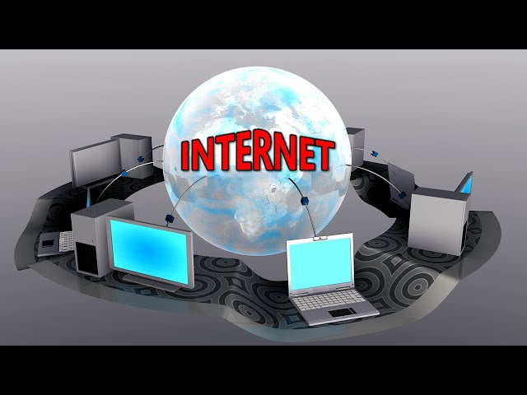
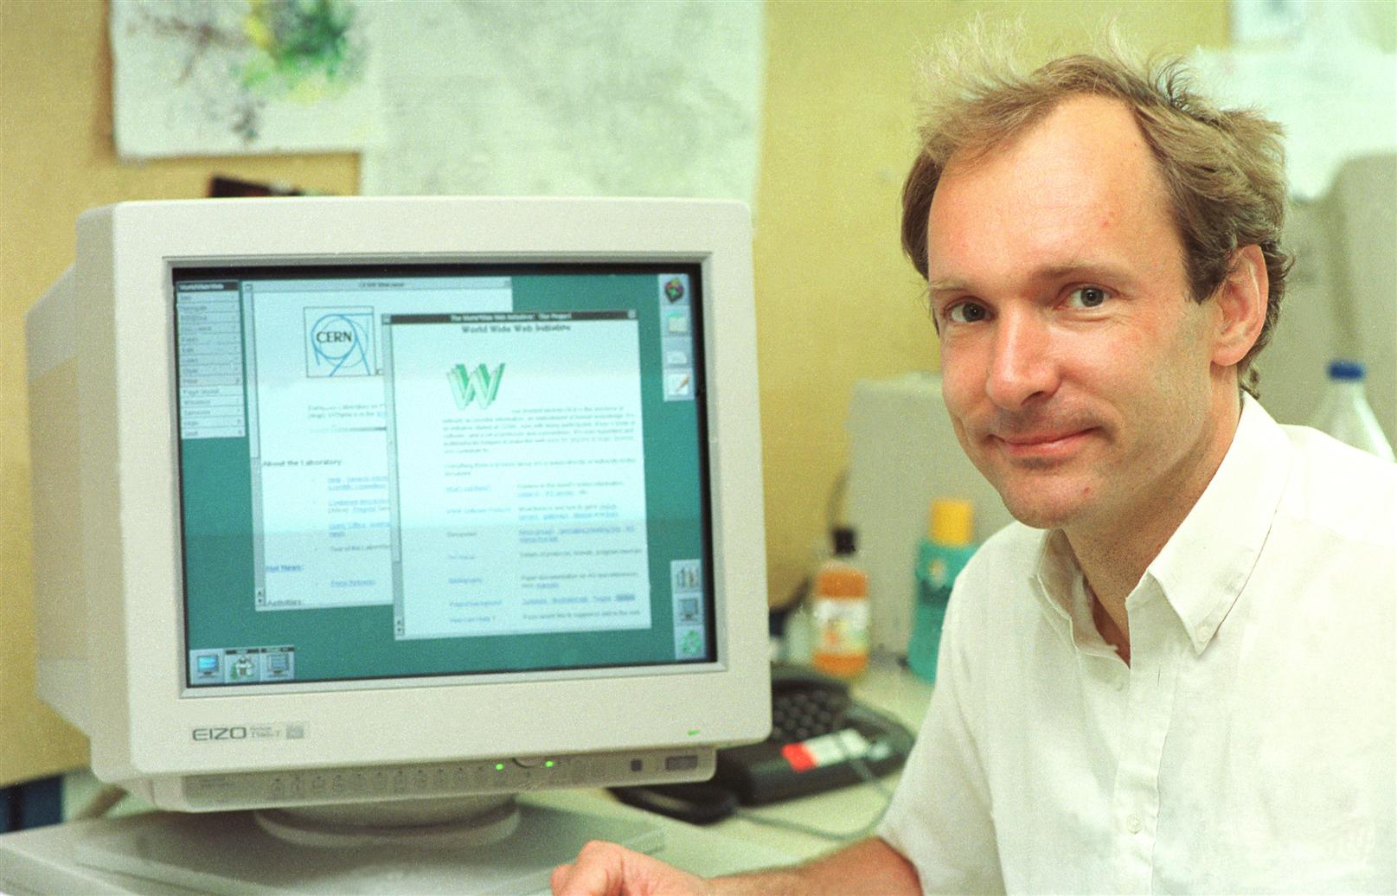


(Très) brève histoire d’Internet
1971 : 23 ordinateurs reliés
1973 : relié à l’Angleterre et la Norvège
1984 : 1000 ordinateurs
1989 : 100k ordinateurs
1996 : 36M d’utilisateurs
2021 : 4,6G d’utilisateurs
1962
1969
1990
Network working group
World Wide Web

Slide 8
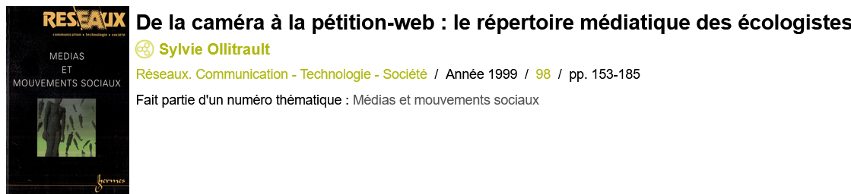




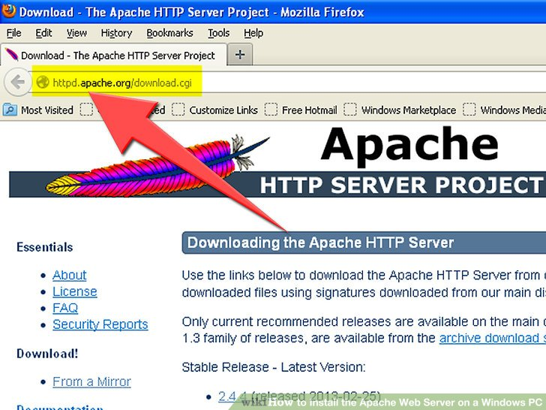

L’internet des fondateurs
Deux dimensions de l’internet des fondateurs selon Patrice Flichy :
Internet Engineering Task Force
L’esprit universitaire :
L’échange et la coopération entre spécialistes ou entre personnes ayant les mêmes intérêts
Une communauté d’égaux où le statut de chacun repose essentiellement sur le mérite, évalué par les pairs
La coopération est centrale au cœur de cette activité
C’est un monde à part, séparé du reste de la société
L’esprit hacker :
L’accès aux ordinateurs devrait être total et illimité
2. L’information devrait être libre
3. Il faut se méfier de l’autorité et promouvoir la décentralisation
4. Les hackers devraient être jugés sur ce qu’ils font
5. On peut produire de l’art et de la beauté avec un ordinateur
6. Les ordinateurs peuvent transformer votre vie, pour le meilleur
World Wide Web Consortium
Internet Corporation for Assigned Names and Numbers

Slide 9
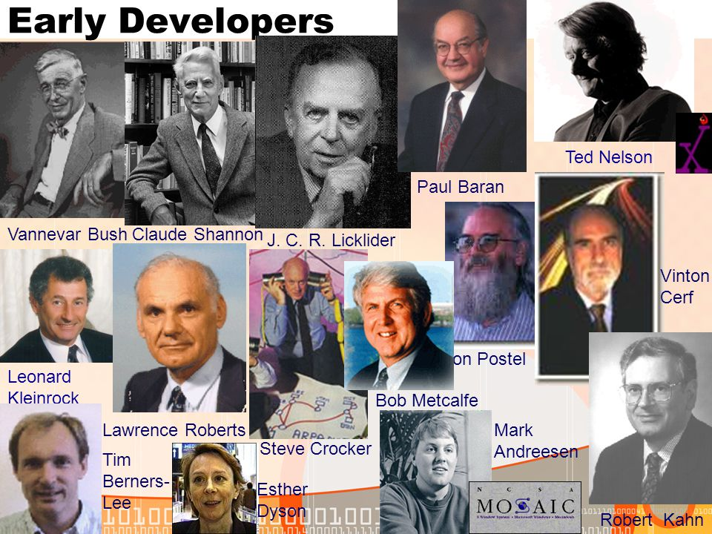

Slide 10
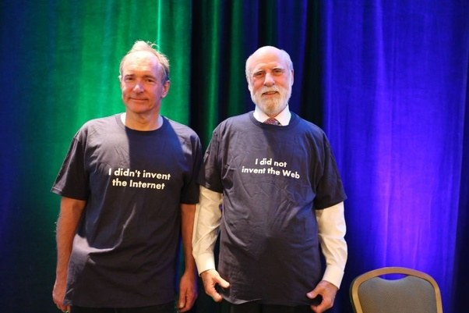
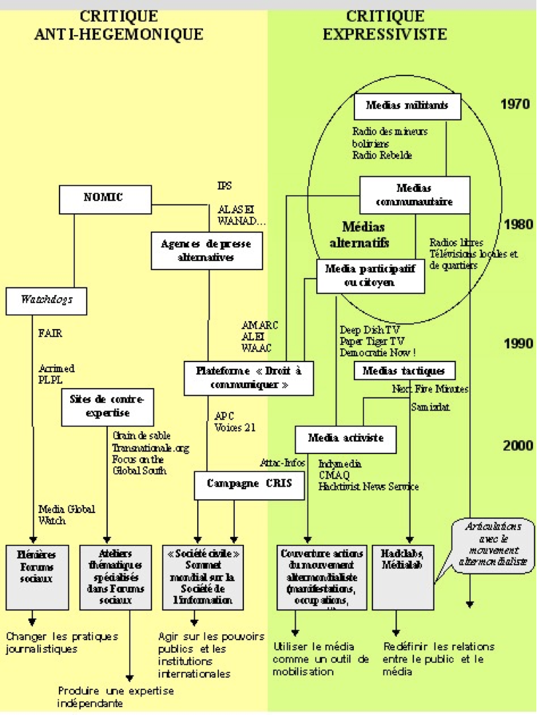

Une utopie qui n’a pas perduré
Tim Berners-Lee
Vint Cerf
Cardon (Dominique), Granjon (Fabien), Médiactivistes

Slide 11
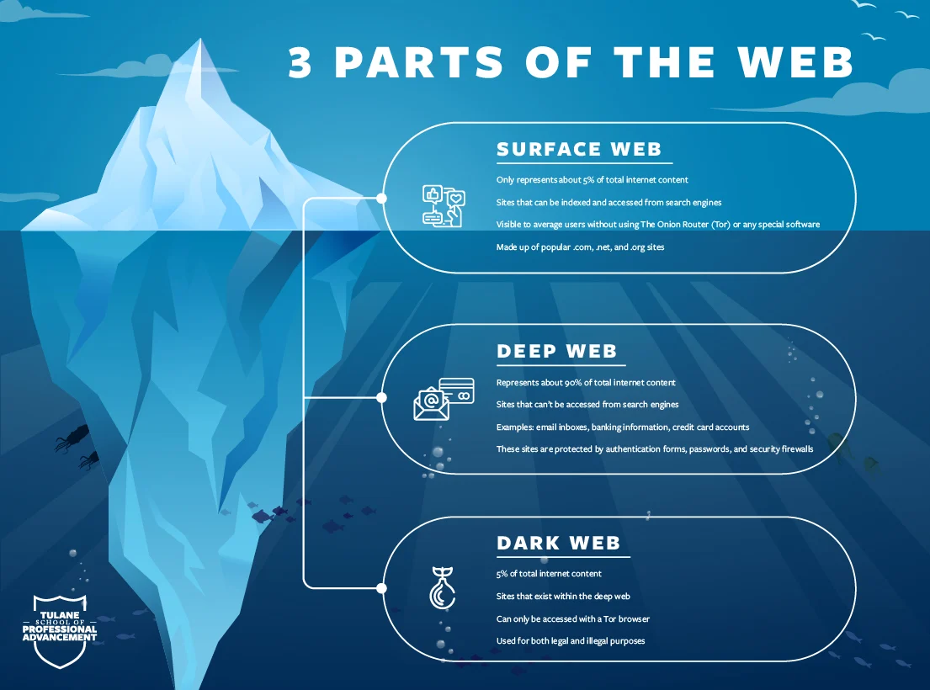
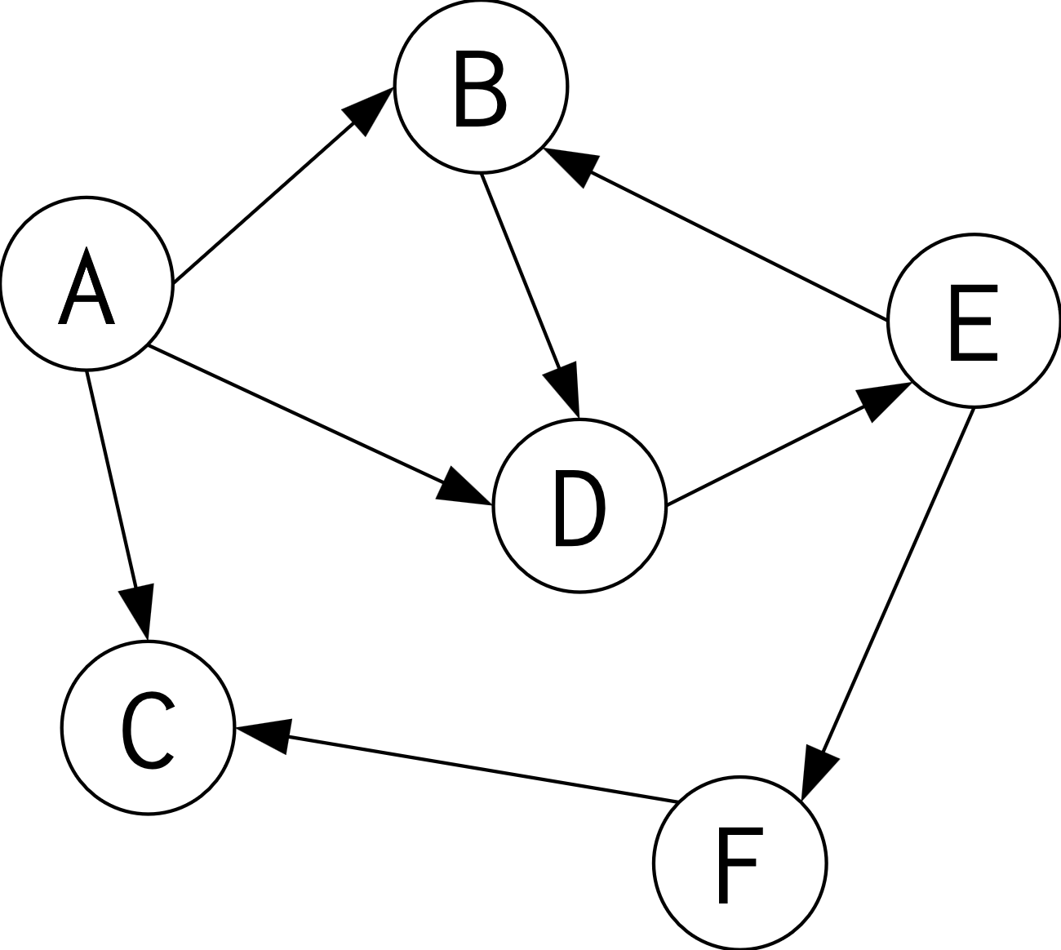
L’architecture d’internet et la communication
Un espace de liberté ? En fait ça dépend
Peut être représenté comme un graphe orienté
Quelles conséquences sociales ?
Possibilité d’échapper à la censure (nœuds, systèmes d’accès cryptés, …)
Aucun site n’existe sans lien avec d’autres ➔ bon moyen d’analyse
Il y a des « culs-de-sac » et des « sources » pures

Slide 12
II Manipulations en ligne

Slide 13
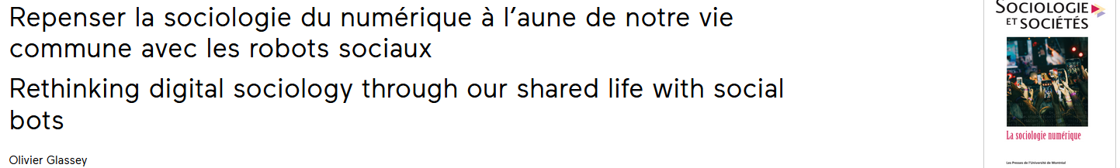
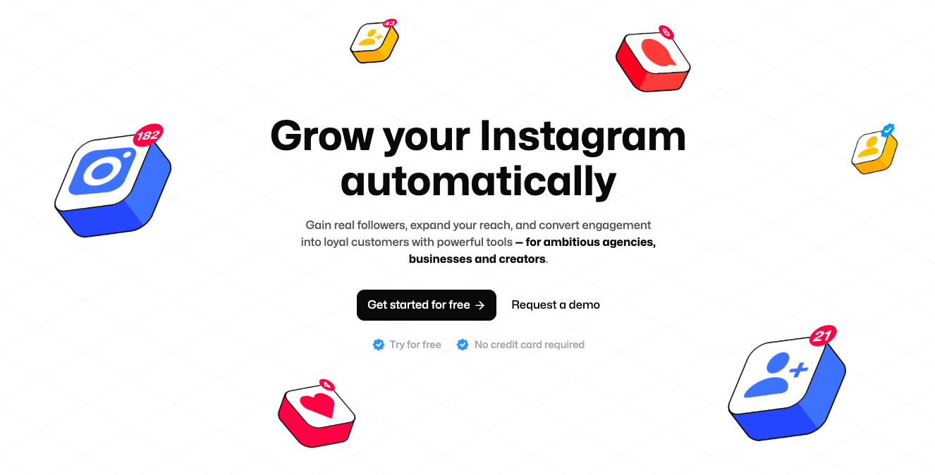
Un espace pour les humains ou pour les bots ?
« L’attention accordée par cette sociologie aux porte-paroles, entités représentant une autre entité au sein d’un processus de négociation, fait écho à la situation des robots : ils agissent dans le flux des échanges en ligne et servent de proxy aux concepteurs qui leur délèguent, par avance, des actions à accomplir. » (Glassey)

Slide 14


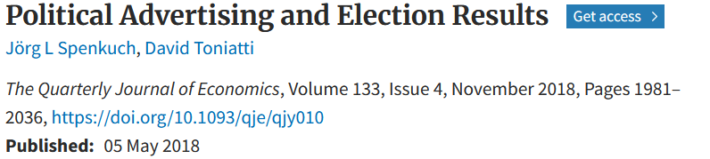
Manipulations politiques
https://politoscope.org/2024/12/comment-la-twittosphere-politique-a-bascule-a-lextreme-droite/
https://politoscope.org/2024/07/3471/

Slide 15

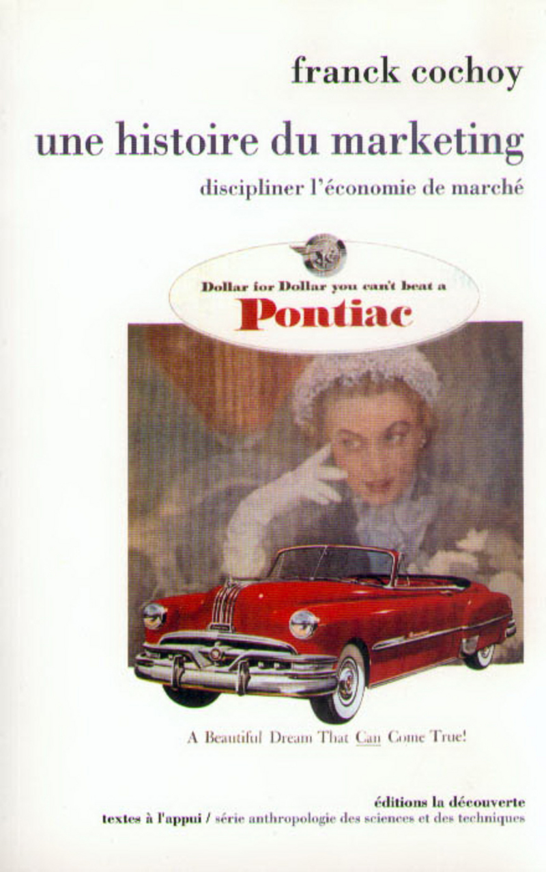

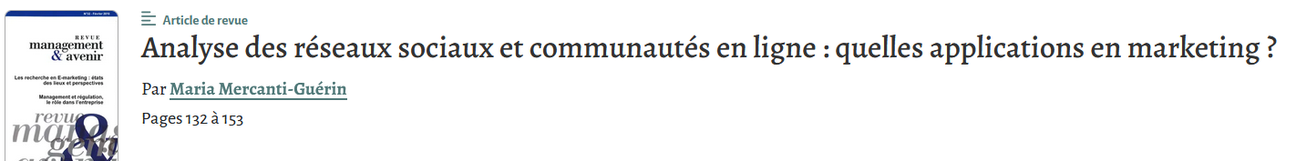
Manipulations commerciales

Slide 16
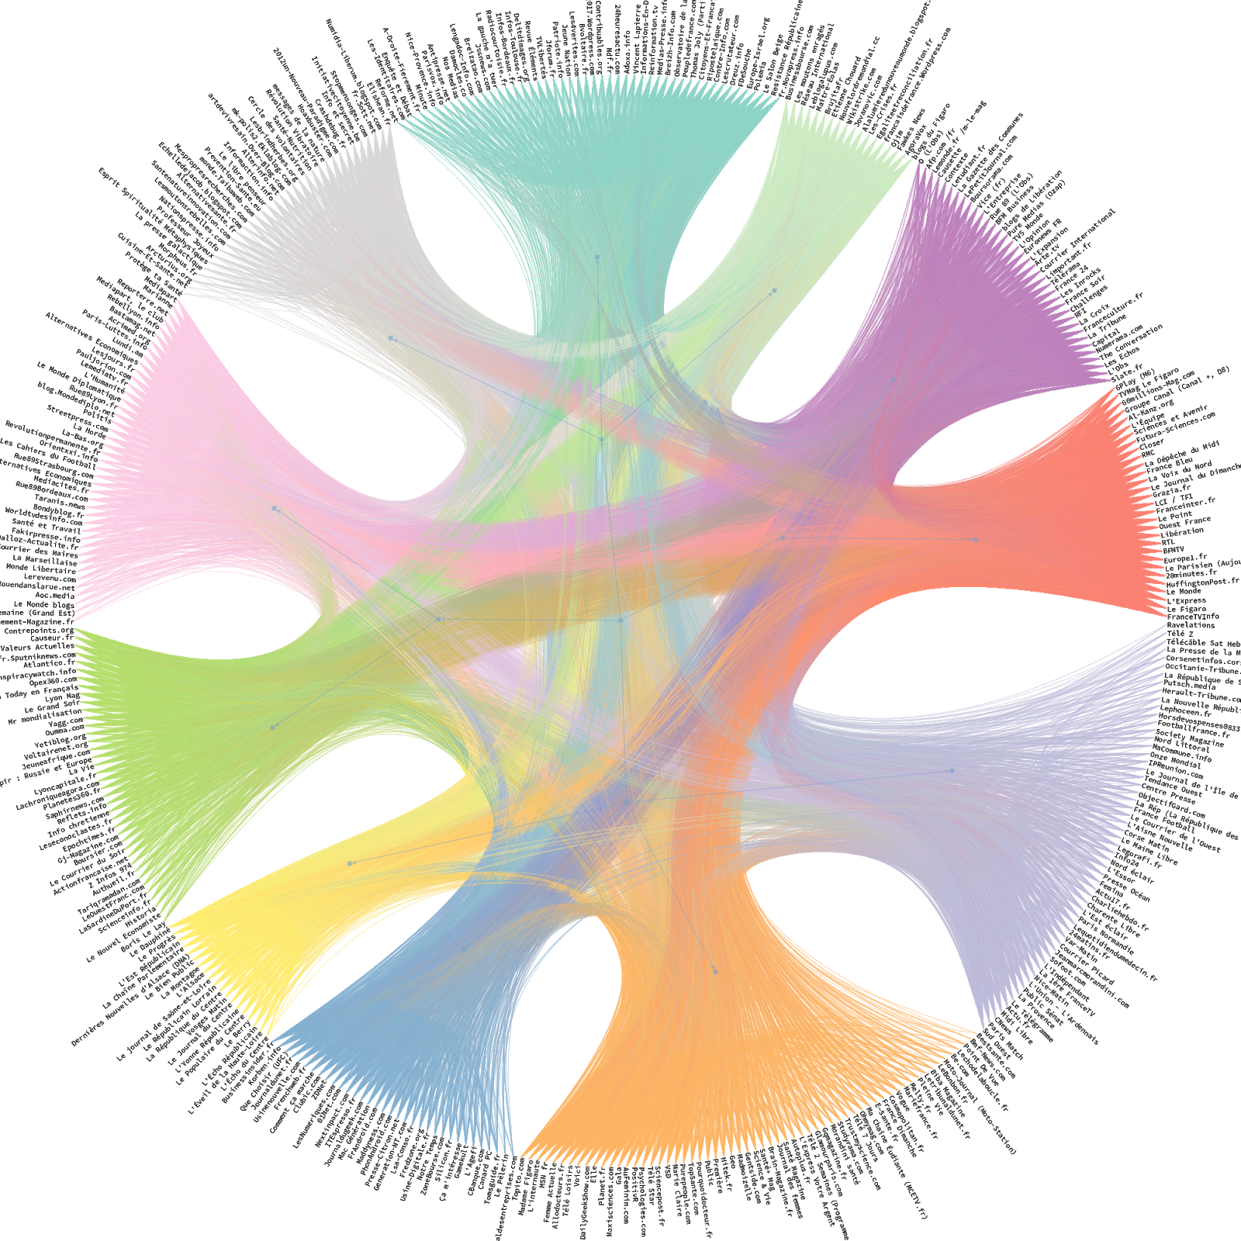
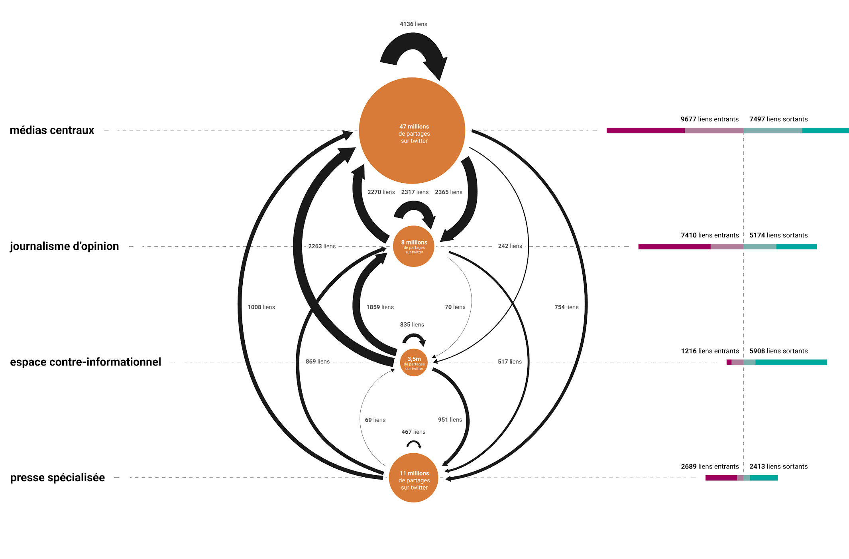
Une polarisation des clivages résultante ?
droite identitaire
droite révolutionnaire
mondes parallèles & santé alternative
centre
Contre-information
médias de gauche
Centre
hyper-centre
Journalisme d’opinion
médias de droite
Niches
magazines
PQR
presse tech
loisirs

Slide 17
III Mobilisations en ligne

Slide 18
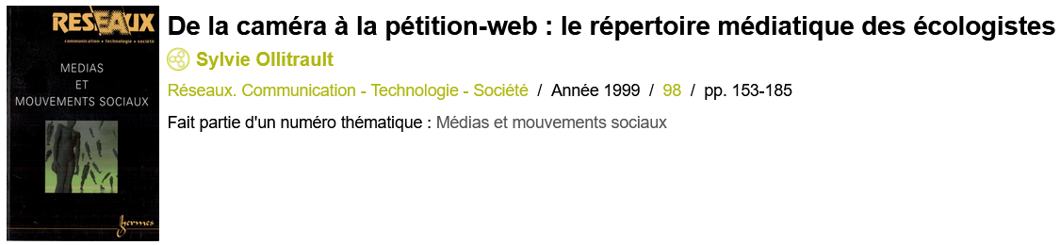

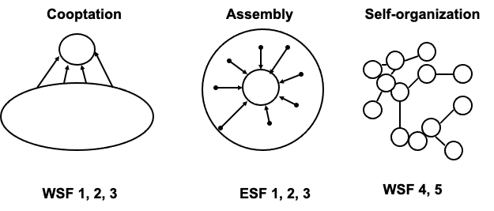
Mobilisations ordinaires
Les mobilisations durables en lignes reposent sur trois phases (Cardon) :
Elargir le réseau
Ne pas se laisser représenter
Produire le consensus
Des mobilisations durables qui vont de sujets locaux à de grandes causes
Une constante : un réseau assez fort avec des liens sociaux durables entre membres

Slide 19
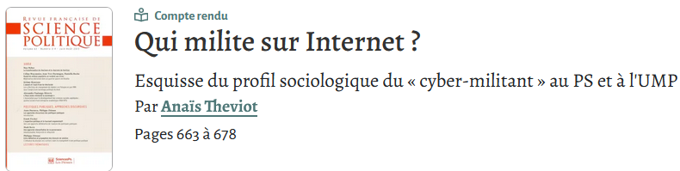
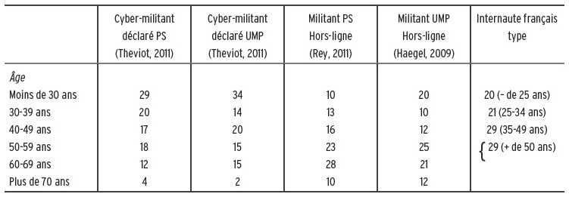
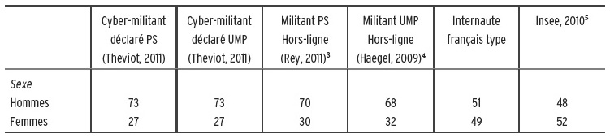
Mobilisations ordinaires

Slide 20
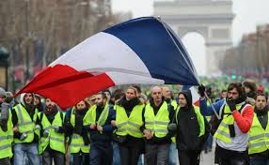
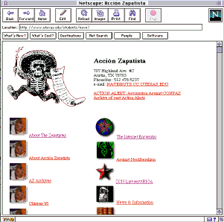

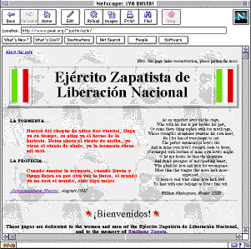
Mobilisations extraordinaires
Les réseaux sociaux ne sont pas nécessaires aux mouvements sociaux, ils peuvent les accélérer
Tilly : concept de « répertoire d’action collective » ➔ longtemps organisé autour du travail
Apparition des « nouveaux mouvements sociaux » ➔ à partir de mai 68, mouvements qui ne visent plus seulement à s’emparer de l’Etat. Promeuvent de nouveaux « modes d’existence ».
“We use Facebook to shedule the protests, Twitter to coordinate, and YouTube to tell the world”, Fawas Rashed

Slide 21

Tactical freeze et débouchés politiques
« the inability of these movements to adjust tactics, negotiate demands, and push for tangible policy changes, something that grows out of the leaderless nature of these movements (“horizontalism”) and the way digital technologies strengthen their ability to form without much early planning , dealing with issues only as they come up , and by people who show up (“adhocracy”) . » (Tufekci (Zeynep), Twitter and tear gas. 2017)

Slide 22
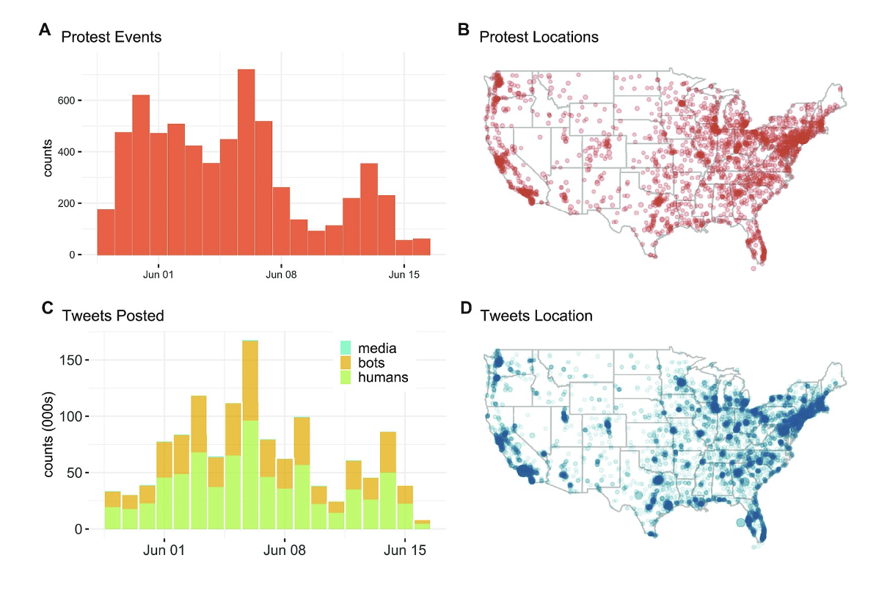
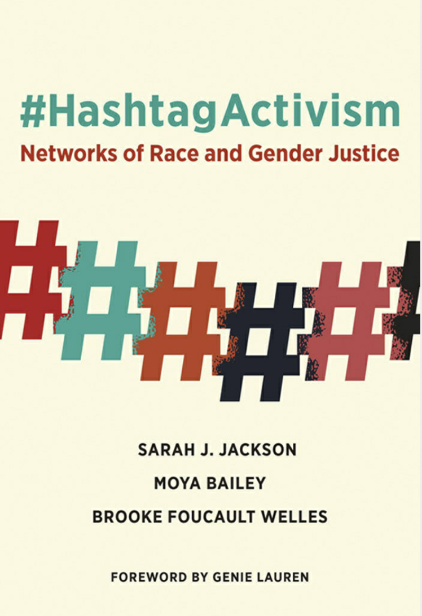
Hashtag contagion & clicktivism
González-Bailón (Sandra), d’Andrea (Valeria), Freelon (Deen), De Domenico (Manlio), “The advantage of the right in social media news sharing”, PNAS Nexus, Volume 1, Issue 3, July 2022.

Slide 23
Bibliographie

Slide 24
Textes appliqués démocratie
ALLCOTT H., GENTZKOW M., 2017, « Social Media and Fake News in the 2016 Election », Journal of Economic Perspectives, 31, 2, p. 211‑236.
BARRERA O., GURIEV S., HENRY E., ZHURAVSKAYA E., 2020, « Facts, alternative facts, and fact checking in times of post-truth politics », Journal of Public Economics, 182, p. 104123.
BOLTANSKI L., 1993, La Souffrance à distance. Morale humanitaire, médias et politique, Éditions Métailié.
BRISTIELLE A., 2020, « YouTube comme média politique : les différences de contenu entre interviews politiques classiques et émissions en ligne de trois représentants de La France insoumise », Mots. Les langages du politique, 123, 2, p. 103‑121.
CHAVALARIAS D., s. d., « Minuit moins dix à l’horloge de Poutine »,.
COLEMAN G., 2016, Anonymous ; espions, hackers, lanceurs d’alertes, Lux.
DIMAGGIO P., HARGITTAL E., CELESTE C., SHAFER S., s. d., « From Unequal Access to Differentiated Use: A Literature Review and Agenda for Research on Digital Inequality »,.
DUBUISSON-QUELLIER S. (dir. ), 2016, Gouverner les conduites, Presses de Sciences Po, 480 p.
GLASSEY O., 2017, « Repenser la sociologie du numérique à l’aune de notre vie commune avec les robots sociaux », Sociologie et sociétés, 49, 2, p. 59‑82.
LEMIEUX C., 2000, Mauvaise presse. Une sociologie compréhensive du travail journalistique et de ses critiques, Éditions Métailié.
LESKOVEC J., BACKSTROM L., KLEINBERG J., 2009, « Meme-tracking and the dynamics of the news cycle », Proceedings of the 15th ACM SIGKDD international conference on Knowledge discovery and data mining, p. 497‑506.
MERCANTI-GUERIN M., 2010, « Analyse des réseaux sociaux et communautés en ligne : quelles applications en marketing ? », Management & Avenir, 32, 2, p. 132‑153.
NORRIS P., 2001, Digital Divide: Civic Engagement, Information Poverty, and the Internet Worldwide, Cambridge ; New York, Cambridge University Press, 320 p.
OLLITRAULT S., 1999, « De la caméra à la pétition-web : le répertoire médiatique des écologistes », Réseaux. Communication - Technologie - Société, 17, 98, p. 153‑185.
SPENKUCH J., TONIATTI D., 2018, « Political Advertising and Election Results* », The Quarterly Journal of Economics, 133, 4, p. 1981‑2036.
THEVIOT A., 2013, « Qui milite sur Internet ?:Esquisse du profil sociologique du « cyber-militant » au PS et à l’UMP », Revue française de science politique, 63, 3, p. 663‑678.
THIREAU I., HUA L., 2005, « Jugements de légitimité et d’illégitimité : la vie normative dans les nouveaux lieux de travail en Chine », Revue française de sociologie, 46, 3, p. 529‑558.
TILLY C., 1986, La France conteste, Paris, Fayard, 623 p.

Slide 25
Textes théoriques démocratie
BERNARD Y., 2003, « NETNOGRAPHY : AN APPLICATION OF ETHNOGRAPHY TO THE ONLINE CONSUMPTION COMMUNITIES »,.
BESSY C., CHATEAURAYNAUD F., 2014, Experts et faussaires. Pour une sociologie de la perception, Editions Petra.
BEUSCART J.-S., DAGIRAL É., PARASIE S., 2019, « Chapitre 5. Journalisme en ligne », dans Sociologie d’Internet, Armand Colin, p. 131‑155.
BOURDIEU P., 1973, « L’opinion publique n’existe pas », Les temps modernes.
CAGE J., HERVE N., VIAUD M.-L., s. d., L’information à tout prix.
CARDON D., LEVREL J., 2009, « La vigilance participative. Une interprétation de la gouvernance de Wikipédia », Réseaux, 154, 2, p. 51‑89.
CARDON D., 2010, La Démocratie Internet: Promesses et limites, Paris, SEUIL, 112 p.
CHAMPAGNE P., 1995, « Les sondages, le vote et la démocratie », Actes de la Recherche en Sciences Sociales, 109, 1, p. 73‑92.
CHAVALARIAS D., 2022, Toxic Data: Comment les réseaux manipulent nos opinions, Illustrated édition, Paris, FLAMMARION, 300 p.
COCHOY F., 1999, Une histoire du marketing, La découverte.
DORE A., s. d., « Ce que s’informer veut dire ».
FINE B., BAYLISS K., 2022, « From addressing to redressing consumption: how the System of Provision approach helps », Consumption and Society, 1, 1, p. 197‑206.
FINE B., BAYLISS K., ROBERTSON M., 2018, « The Systems of Provision Approach to Understanding Consumption », dans The SAGE Handbook of Consumer Culture, 1 Oliver’s Yard, 55 City Road London EC1Y 1SP, SAGE Publications Ltd, p. 27‑42.
GOTTFRIED E.S. and J., 2017, « News Use Across Social Media Platforms 2017 », Pew Research Center.
HAY V.L., VEDEL T., CHANVRIL F., 2011, « Usages des médias et politique : une écologie des pratiques informationnelles:Uses of the media and politics : an ecology of information practices », Réseaux, 170, 6, p. 45‑73.
ION J., 1997, La fin des Militants ?, Éditions de l’Atelier.
KATZ E., LAZARSFELD P.F., ROPER E., 2017, Personal Influence: The Part Played by People in the Flow of Mass Communications, 1st edition, Routledge, 434 p.
NIE N.H., MILLER D.W. III, GOLDE S., BUTLER D.M., WINNEG K., 2010, « The World Wide Web and the U.S. Political News Market », American Journal of Political Science, 54, 2, p. 428‑439.
PARISER E., 2012, The filter bubble: what the internet is hiding from you, London, Penguin Books Ltd.
SCHLESINGER P., 1992, « Repenser la sociologie du journalisme. Les stratégies de la source d’information et les limites du média-centrisme », Réseaux, 51, 1, p. 75‑98.
TCHAKHOTINE S., 1939, Le viol des foules par la propagande politique, Gallimard, 616 p.

Slide 26
Partie II : Culture(s) en ligne

Slide 27
I Culture hors ligne en ligne

Slide 28
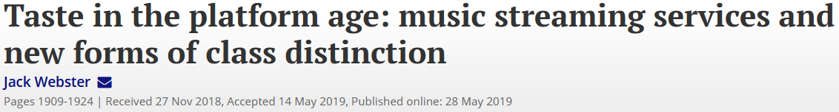
Rappel : sociologie de la culture
Lahire : attention aux méthodes qui ne voient que les oppositions et de ne pas catégoriser trop rapidement
Pour Webster, dans un monde d’abondance, où l’utilisateur peut écouter un flux musical abondant, diversifié et personnalisé, la distinction réside dans l’autonomie et la capacité à sélectionner et partager ses musiques
Contradiction au cœur de la sociologie de la culture
Bourdieu : le goût est un dégoût des pratiques des autres qui amène à se distinguer
Peterson : Les individus se distingueraient plutôt par leur univorisme ou omnivorisme selon
Tentatives de trancher empiriquement par Coulangeon et Duval
Les affinités, en ligne ou non, dépendent des goûts et dégoûts
Deux concepts pour le décrire : homogie structurale (goût) et allodoxia (dégoût)
Nous l’avons vu avec les blogs
Les goûts et dégoûts dépendent beaucoup de la position sociale

Slide 29
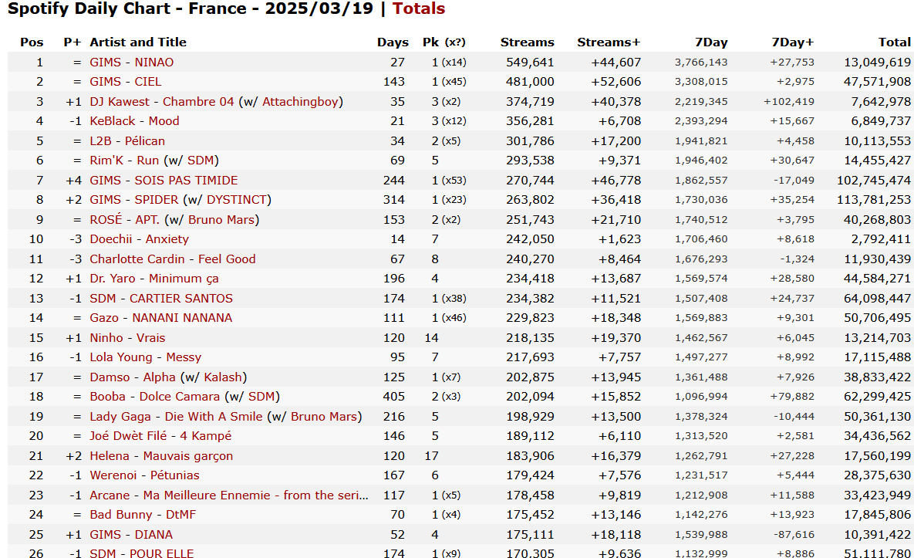
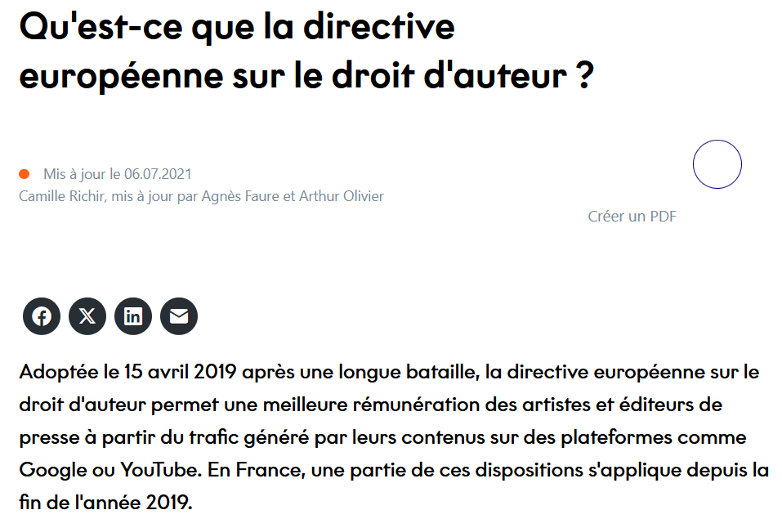
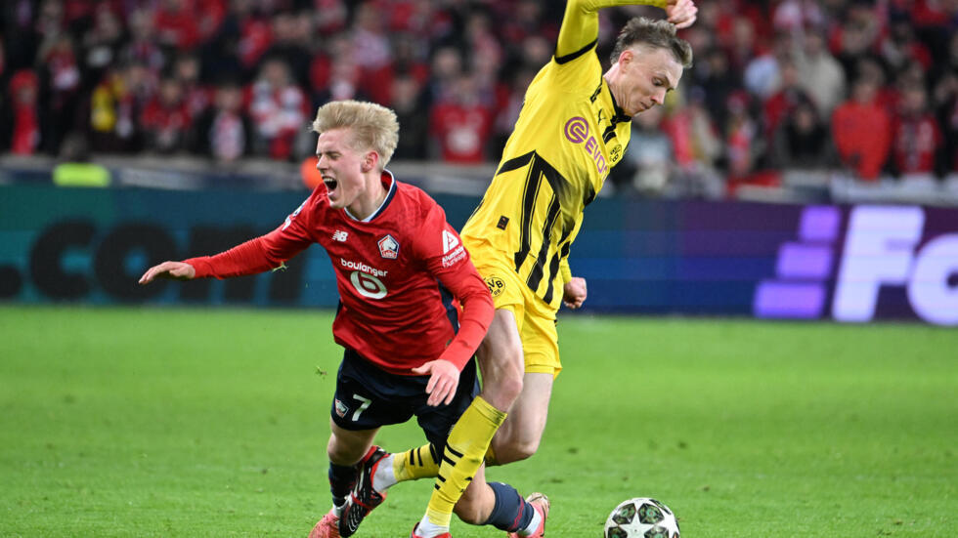
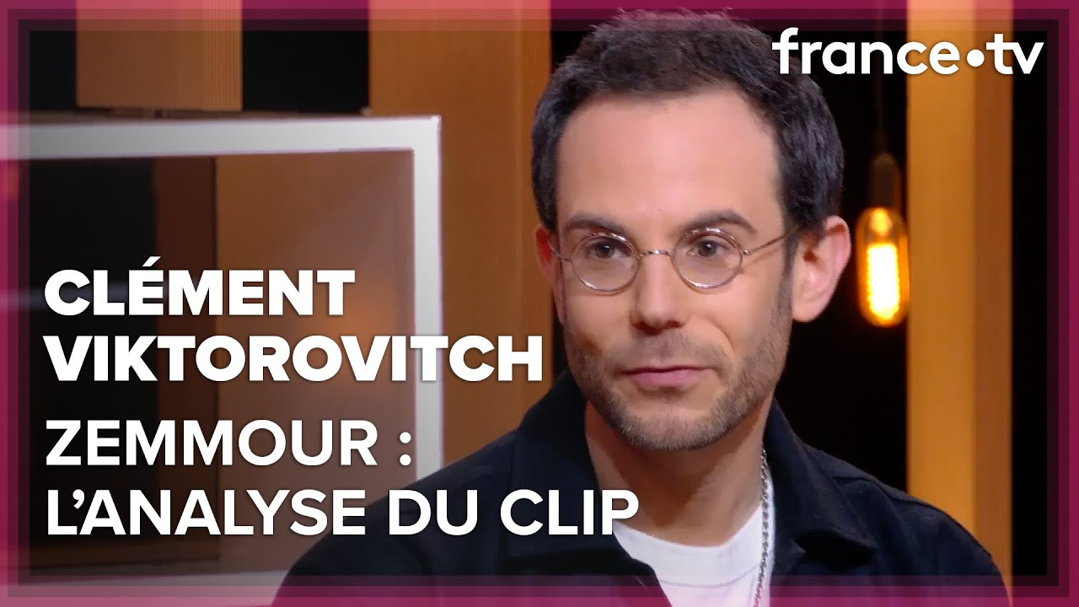
Streaming musical, TV en ligne, streaming

Slide 30
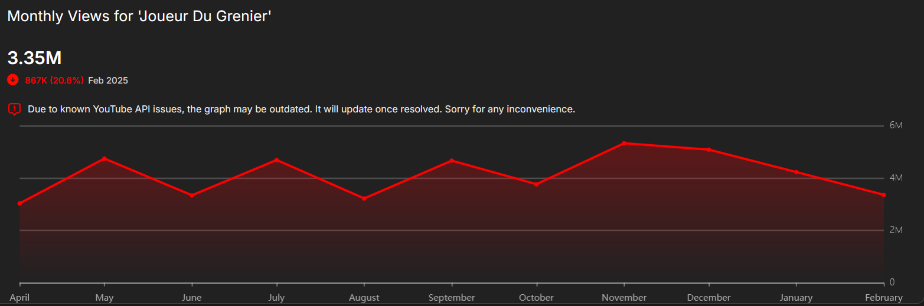
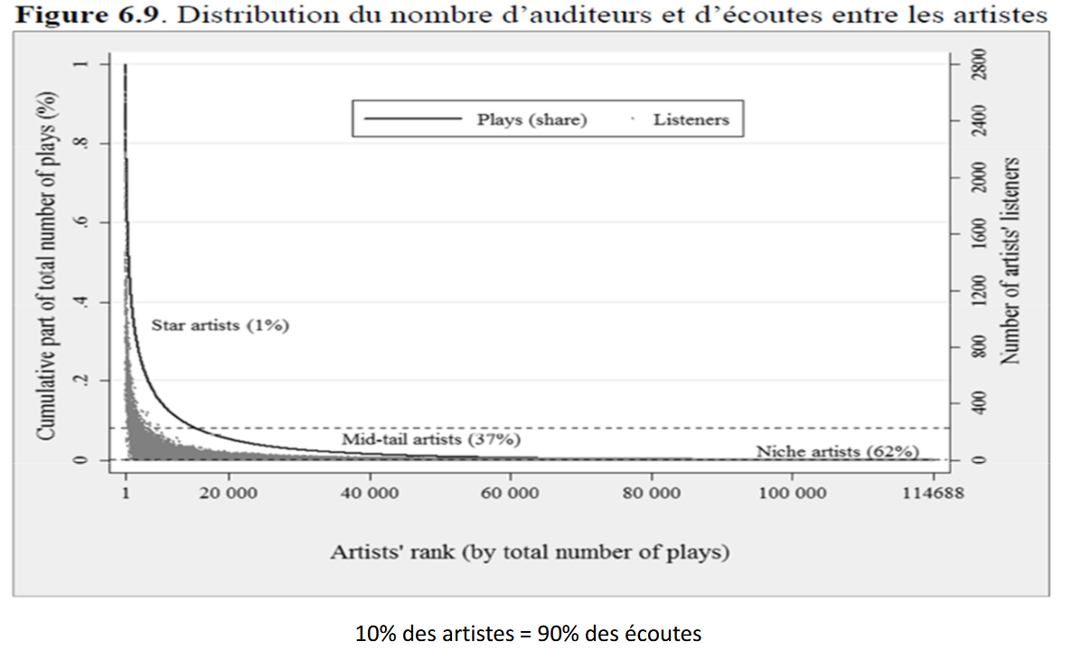
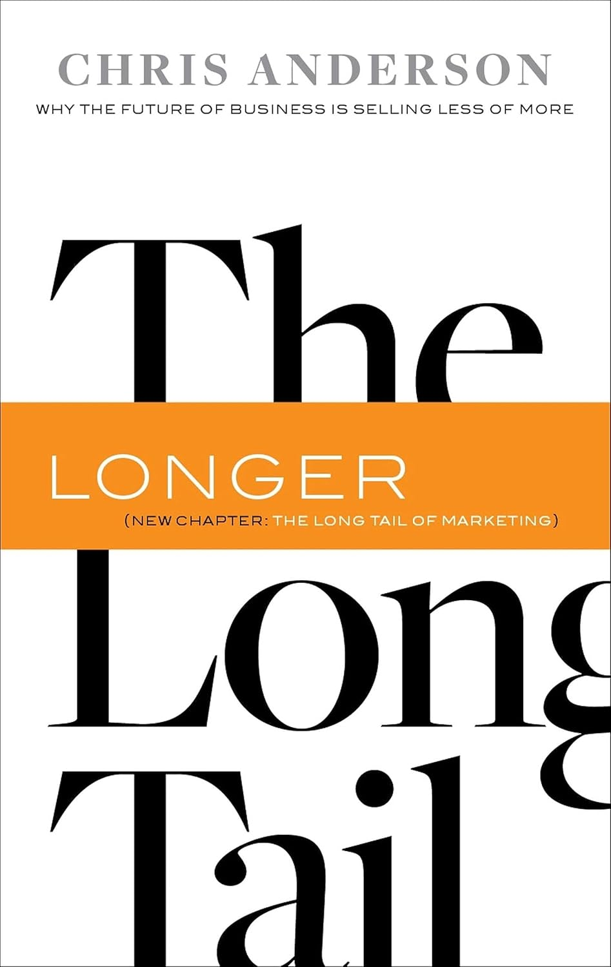
La « longue traîne »
https://steamdb.info/app/379430/charts/#6y
https://steamdb.info/app/72850/charts/#12y
Décrit le cycle de vie des œuvres en ligne
1% des artistes et œuvres extrêmement visibles et 99 % invisibilisés
Des exceptions
Peut aussi s’appliquer au cycle de vie des œuvres souvent brièvement populaires

Slide 31
II Culture native en ligne

Slide 32
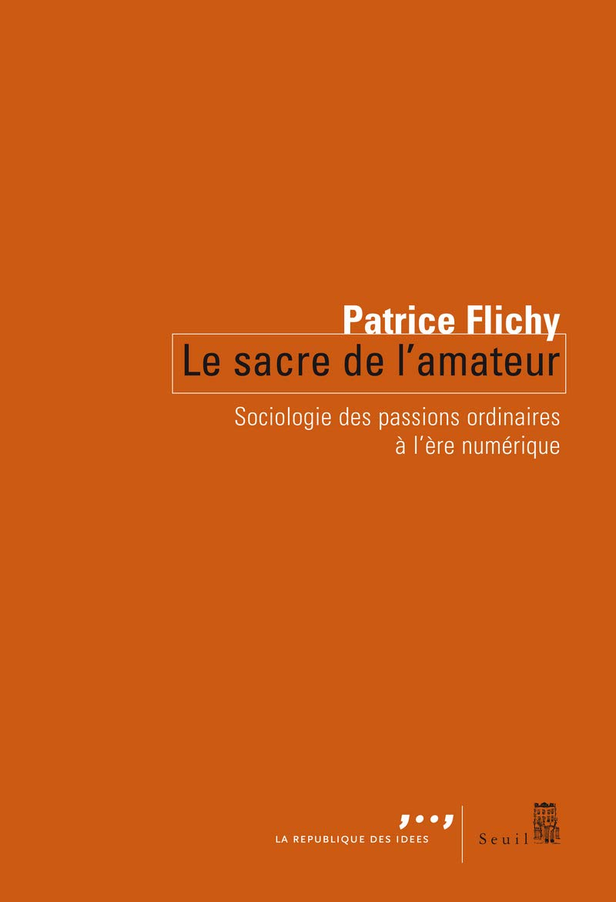
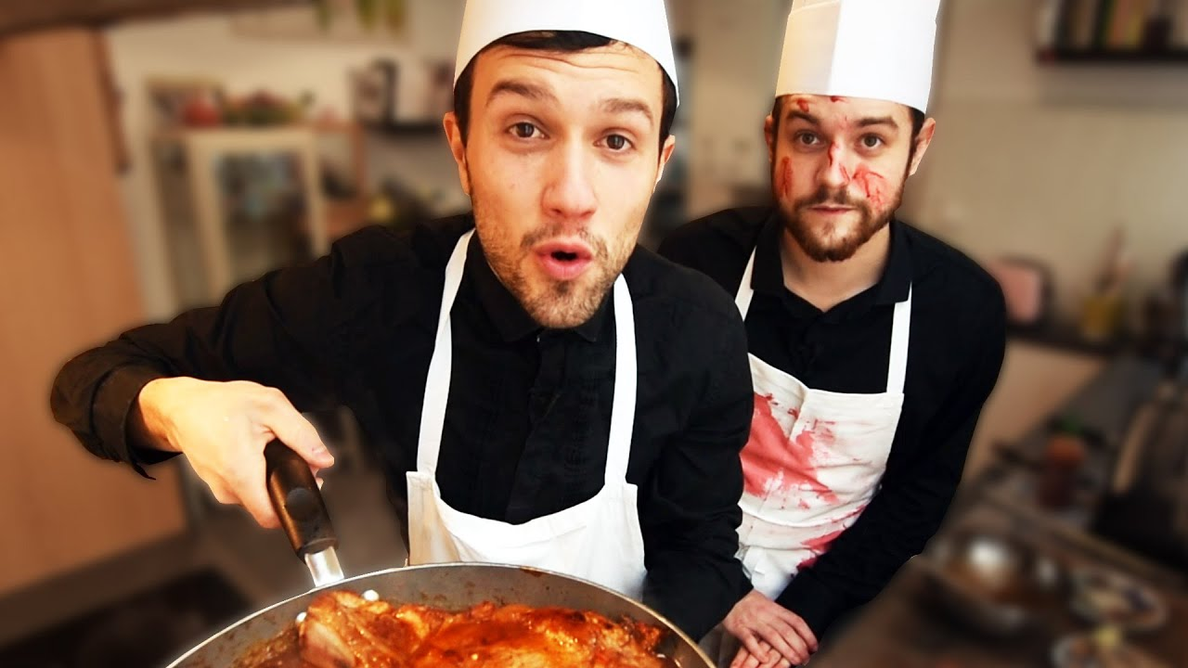

Une hyper-thématisation ?
Bullich Vincent, « Régulation des pratiques amateurs et accompagnement de la professionnalisation : la stratégie de YouTube dans la course aux contenus exclusifs« , Les Enjeux de l’Information et de la Communication, n°16/3B, 2015, p.27 à 42

Slide 33
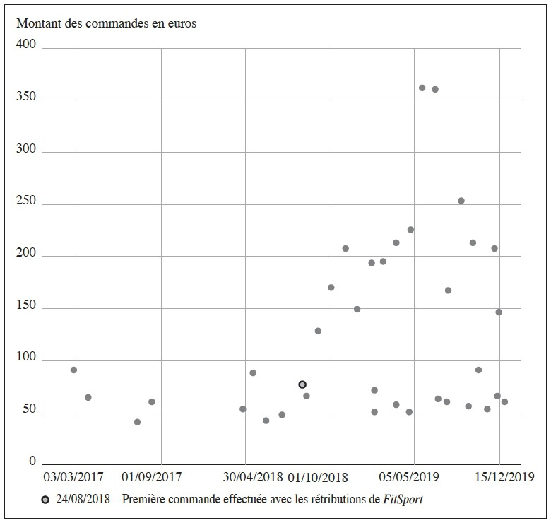
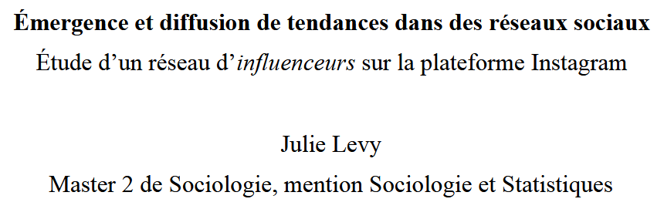
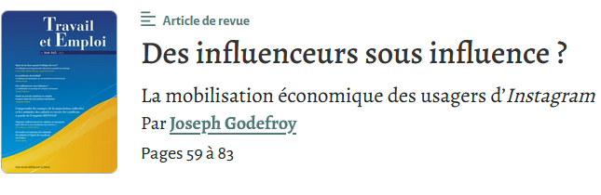
Qui sont les producteurs de la culture en ligne ?
Des acteurs dominants : les influenceurs
Une plus grande place aux percées sporadiques sur TikTok ?
Des figures repérées très tôt au cœur d’un système économique
Souvent contactés dès 2000/3000 abonnés
Pas besoin d’être avant-gardiste pour « percer »

Slide 34
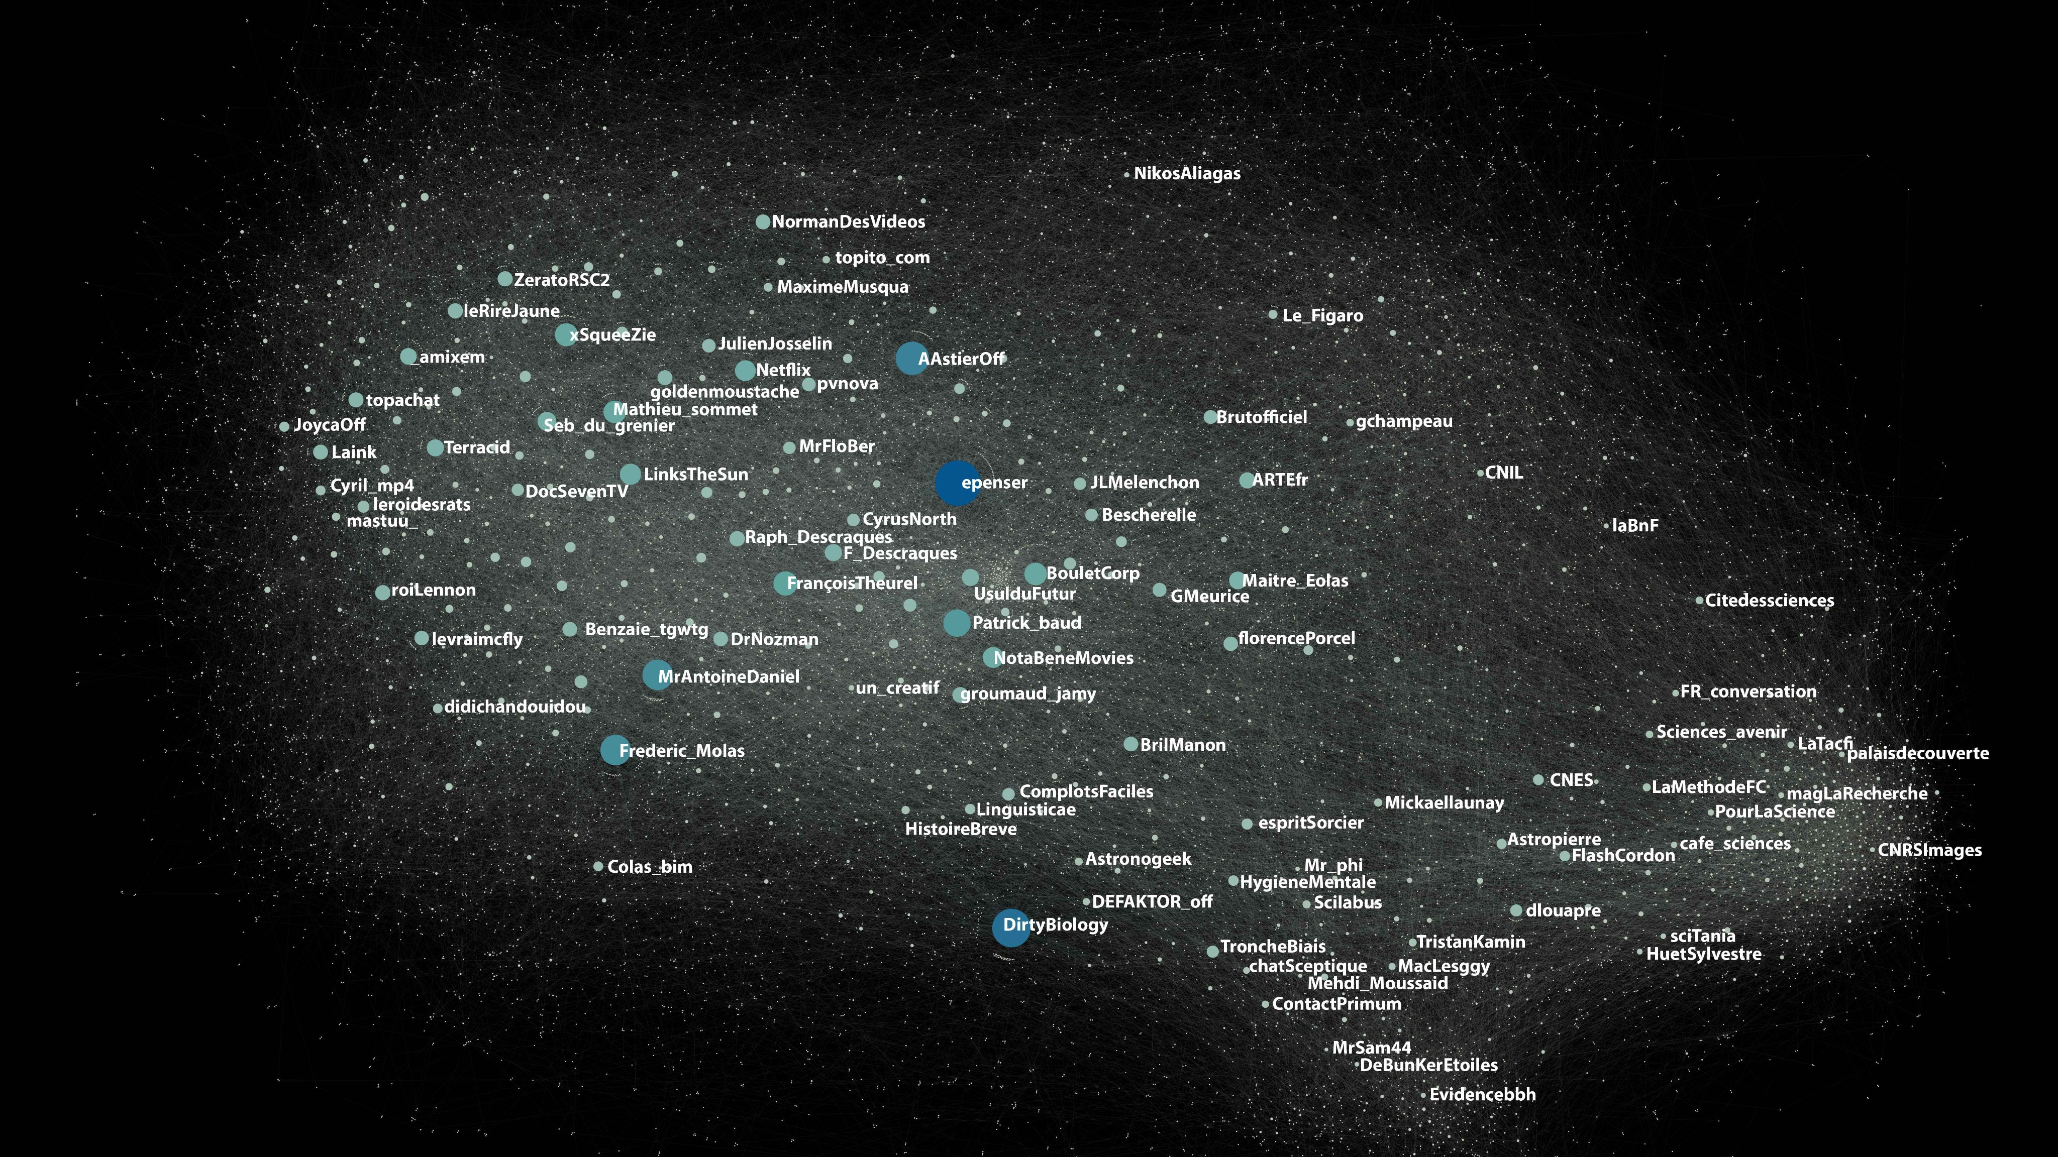
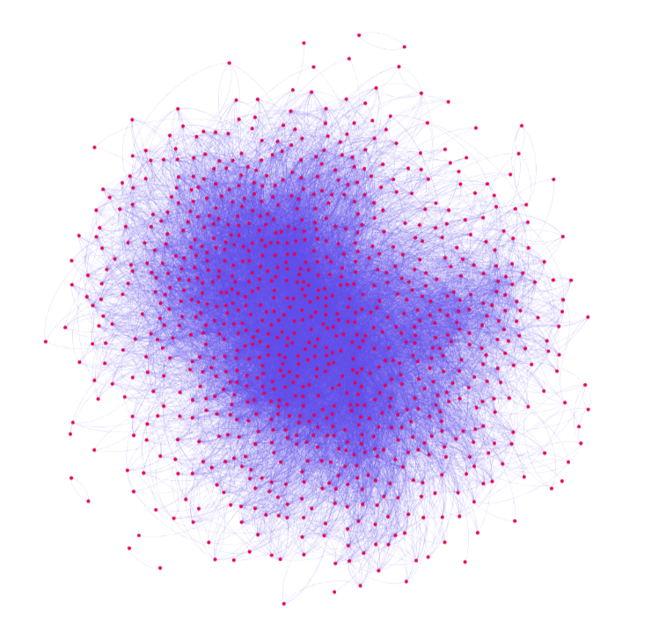
Des réseaux inattendus
https://x.com/Mehdi_Moussaid/status/1240939191275597824/photo/1
LEVY J., 2019, Émergence et diffusion de tendances dans des réseaux sociaux, Mémoire, ENS/EHESS.

Slide 35
III Une révolution des goûts

Slide 36
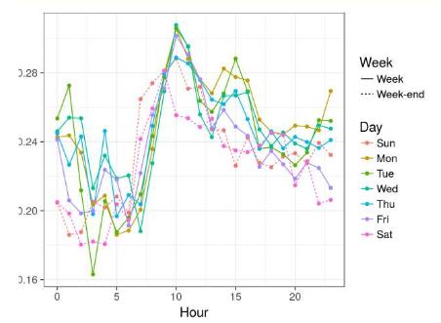
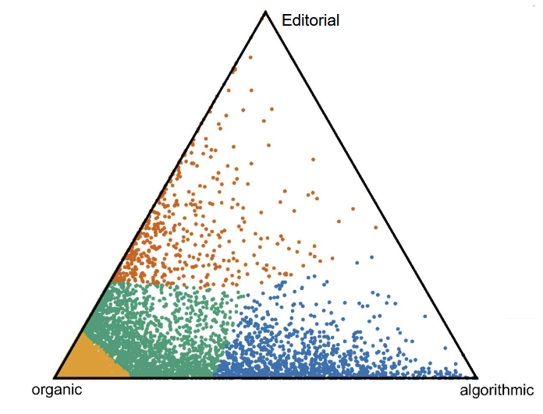

La suggestion automatique
Créé par des librairies vers 1990 ➔ Amazon maître du genre
Un vecteur massif du choix de contenus culturels : la suggestion automatique
Extrêmement dépendant des algorithmes des plateformes
Gros impensé : écoute active ou écoute passive ?
Seaver, Nick. « Captivating Algorithms: Recommender Systems as Traps ». Journal of Material Culture 24, 2019 : les entreprises voient la suggestion comme un “hameçon”
Principale métrique : rétention des utilisateurs
Villermet et al. (2021)
« Sur le marché des singularités, face à la multiplicité des choix possibles, la recherche du bon produit peut se faire par un engagement actif pour satisfaire les conditions de choix raisonnable ou par la passivité consentante qui accompagne l’achat fait par un délégué. L’autonomie s’impose par la capacité à définir et à maintenir des goûts personnels, tandis que l’hétéronomie signale la disposition des acteurs à endosser les goûts portés par les dispositifs » (Karpik, 2007, p. 144)

Slide 37
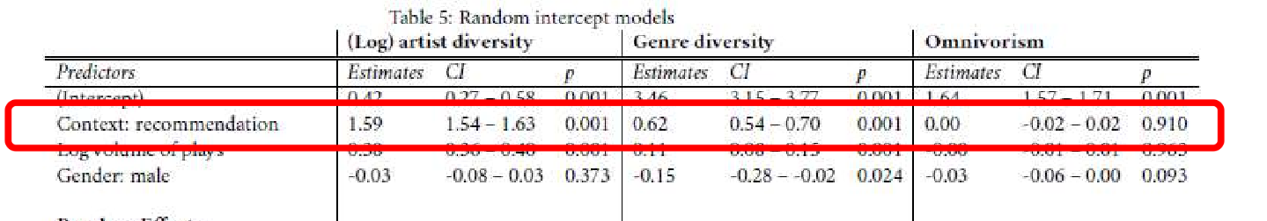
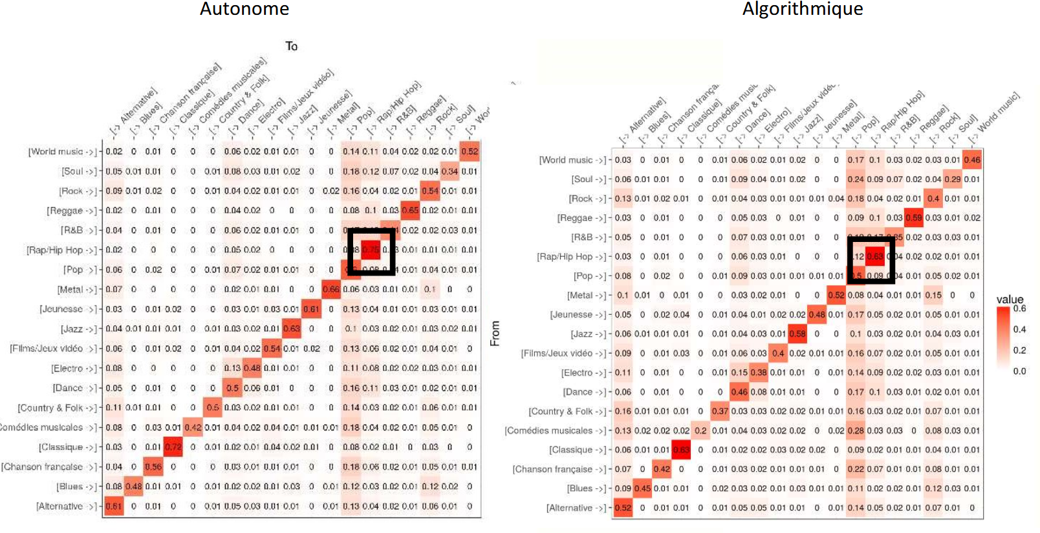
Plus de diversité culturelle ?
COAVOUX S., 2022
Les algorithmes de recommandation nous donnent un accès limité à la diversité culturelle
Mais nous aussi nous n’y accédons pas spontanément
La suggestion automatique fait écouter des contenus plus divers que l’écoute autonome (Coavoux)
En revanche le maintien de la séparation culture légitime/culture illlégitime reste tout aussi fort (ibid.)

Slide 38
En route vers la réjouissance culturelle ?
HARANAN N., 2018, « Hearing the Contradictions: Aesthetic Experience, Music and Digitization », Cultural Sociology, 3, 12, p. 289‑302.
Karakayali, Nedim, Burc Kostem, et Idil Galip. « Recommendation systems as technologies of the self.
Algorithmic control and the formation of music taste ». Theory, Culture and Society 35, no 2 (2018): 3-24.
Webster, Jack. « Taste in the platform age:
music streaming services and new forms of
class distinction ». Information,
Communication & Society 23, 2020

Slide 39
IV Enjeux de production

Slide 40
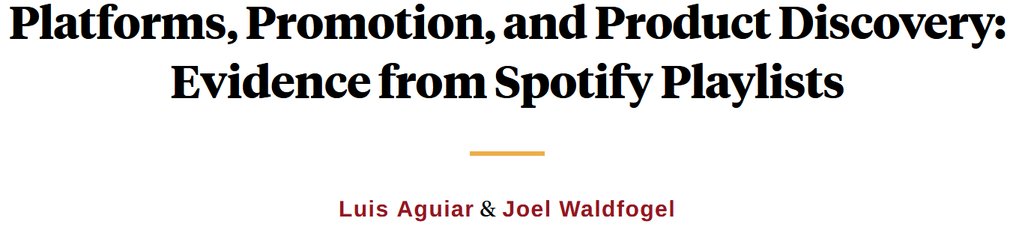
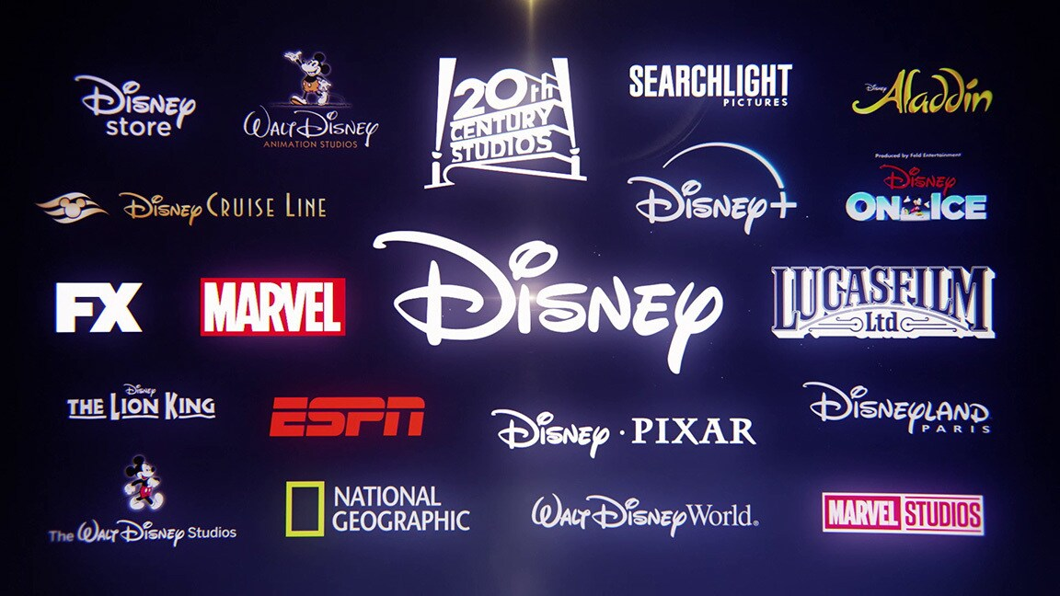
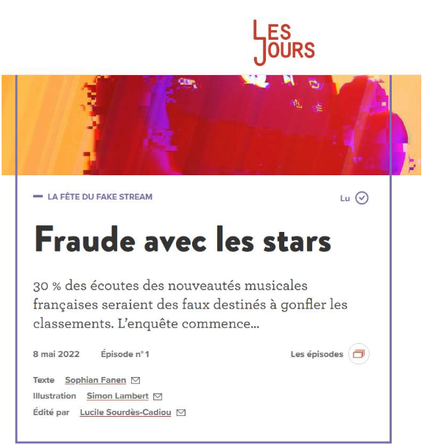
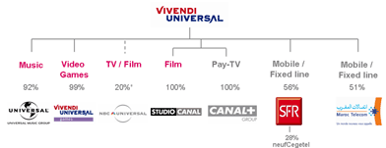
Une chance pour les productions indépendantes ?
Contenu produit hors ligne dominant sur bcp de plateformes
Les plateformes favorisent-elles ce que produisent les « majors » ?
Plutôt non (Agular, Waldfogel)
En tout cas moins que les radios, tv ou l’écoute spontanée en tout cas
Quasiment le seul moyen d’écoute de certains styles en Fr (métal, indie, …)

Slide 41
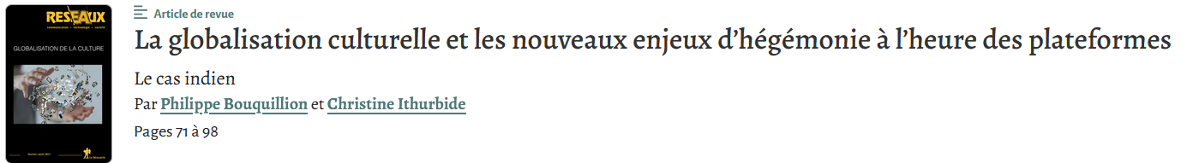




Œuvres originales : un contenu « uniformisé » ?

Slide 42


Une paupérisation des artistes ?
« Alors oui, enfin un contrat plus ou moins… c’est plus qu’ils me donnent 50 euros par mois que je peux utiliser sur leur site. Donc ensuite je reçois le colis, je leur fais leur pub et en échange j’ai un code de réduction que je donne à mes abonnés et ensuite, selon les commandes qui sont faites, moi j’ai un total. […] Donc ensuite, mes commissions je les ai soit en argent, soit en coupons que je peux réutiliser directement sur le site. » (Pauline, 21 ans)

Slide 43
Bibliographie

Slide 44
Textes appliqués culture en ligne
BEUSCART J.-S., COAVOUX S., GARROCQ J.-B., 2023, « Listening to music videos on YouTube. Digital consumption practices and the environmental impact of streaming », Journal of Consumer Culture, 23, 3, p. 654‑671.
BEUSCART J.-S., COAVOUX S., MAILLARD S., 2019, « Les algorithmes de recommandation musicale et l’autonomie de l’auditeur:Analyse des écoutes d’un panel d’utilisateurs de streaming », Réseaux, 213, 1, p. 17‑47.
COAVOUX S., AUSSANT A., 2024, « The Netflix Omnivore. The effect of streaming platforms on cultural diversity and inequalities »,.
COULANGEON P., 2010, « Les métamorphoses de la légitimité:Classes sociales et goût musical en France, 1973-2008 », Actes de la recherche en sciences sociales, 181182, 1, p. 88‑105.
COULANGEON P., DUVAL J., 2013, Trente ans après La Distinction, de Pierre Bourdieu, La découverte.
ERIKSSON M., FLEISCHER R., JOHANSSON A., SNICKARS P., VONDEREAU P., 2019, Spotify Teardown: Inside the Black Box of Streaming Music, Illustrated edition, Cambridge, MA, The MIT Press, 286 p.
HAGENER M., 2020, « Thinking Inside and Outside of the (Black) Box: Bird Box and Netflix’s Algorithmic Operations », dans Post-cinema, Amsterdam University Press (Cinema in the Post-art Era), p. 175‑192.
HARANAN N., 2018, « Hearing the Contradictions: Aesthetic Experience, Music and Digitization », Cultural Sociology, 3, 12, p. 289‑302.
LEE S.H., MEHTA M., KU R.J.-S., 2019, Pop Empires: Transnational and Diasporic Flows of India and Korea, University of Hawai’i Press.
LENA J.C., PETERSON R.A., 2008, « Classification as Culture: Types and Trajectories of Music Genres », American Sociological Review, 73, 5, p. 697‑718.
PACOURET J., 2015, « Logiques d’engagement des réalisateurs de films au sujet de la loi HADOPI:Effet de corps, effet de champ et division du travail de représentation professionnelle des cinéastes », Actes de la recherche en sciences sociales, 206207, 1, p. 138‑155.
PETTERSEN D., 2023, French B Movies: Suburban Spaces, Universalism, and the Challenge of Hollywood, Indiana University Press.
ROTH C., POROUX J., 2022, « L’écriture guidée du code », RESET. Recherches en sciences sociales sur Internet, 11.
SEAVER N., 2019, « Captivating algorithms: Recommender systems as traps », Journal of Material Culture, 24, 4, p. 421‑436.
SHARMA A., HOFFMAN J.M., WATTS D.J., 2015, « Estimating the Causal Impact of Recommendation Systems from Observational Data », Proceedings of the Sixteenth ACM Conference on Economics and Computation, p. 453‑470.
VILLERMET Q., POIROUX J., MOUSSALLAM M., LOUAIT T., ROTH C., 2021, « Follow the guides: disentangling human and algorithmic curation in online music consumption », Fifteenth ACM Conference on Recommender Systems, p. 380‑389.
2020, « Mehdi Moussaïd🚶‍♂️🚶‍♀️ (@Mehdi_Moussaid) / X », X (formerly Twitter). https://x.com/Mehdi_Moussaid/status/1240939191275597824/photo/1

Slide 45
Textes théoriques culture en ligne
ANDERSON C., 2008, The Long Tail: Why the Future of Business Is Selling Less of More, Revised édition, New York, USA, Hyperion - Acquired Assets, 288 p.
BOURDIEU P., 1979, La Distinction, Editions de Minuit, 680 p.
HESMONDGALGH D., 2022, « Streaming’s Effects on Music Culture: Old Anxieties and New Simplifications », Cultural Sociology, 16, 1, p. 3‑24.
LAHIRE B., 2001, « Catégorisations et logiques individuelles : les obstacles à une sociologie des variations intra-individuelles », Cahiers internationaux de sociologie, 110, 1, p. 59‑81.
LENA J.C., PETERSON R.A., 2008, « Classification as Culture: Types and Trajectories of Music Genres », American Sociological Review, 73, 5, p. 697‑718.
PATINAUD B., 2023, Le syndrome Magneto: Et si les méchants avaient raison ?, Vauvert, DIABLE VAUVERT, 448 p.
PETERSON R., 2004, « Le passage à des goûts omnivores : notions, faits et perspectives », Sociologie et sociétés, 36, 1, p. 145‑164.
PETERSON R.A., 1992, « Understanding audience segmentation: From elite and mass to omnivore and univore », Poetics, 21, 4, p. 243‑258.
SAPIRO G., PACOURET J., PICAUD M., 2015, « Transformations des champs de production culturelle à l’ère de la mondialisation », Actes de la recherche en sciences sociales, 206207, 1, p. 4‑13.

